Slide 1
Google Hangouts 視訊會議

Slide 2
點選「視訊hangouts」與

Slide 3
允許使用攝影機與麥克風

Slide 4
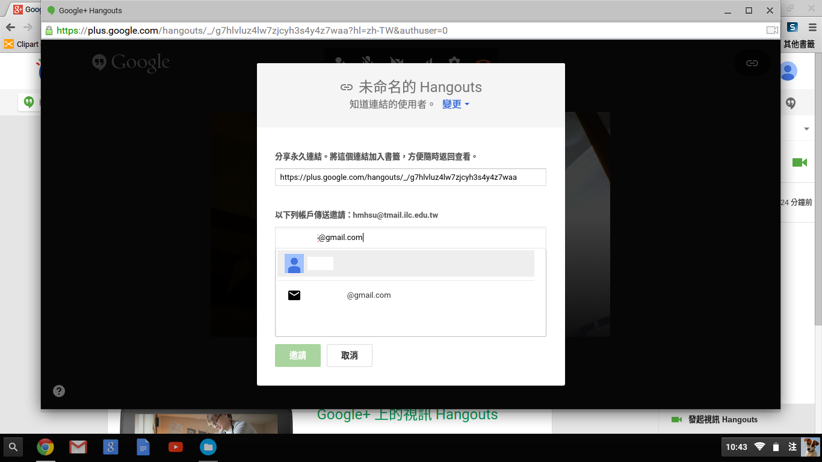
輸入好友E-mail地址或姓名，邀請加入視訊

Slide 5
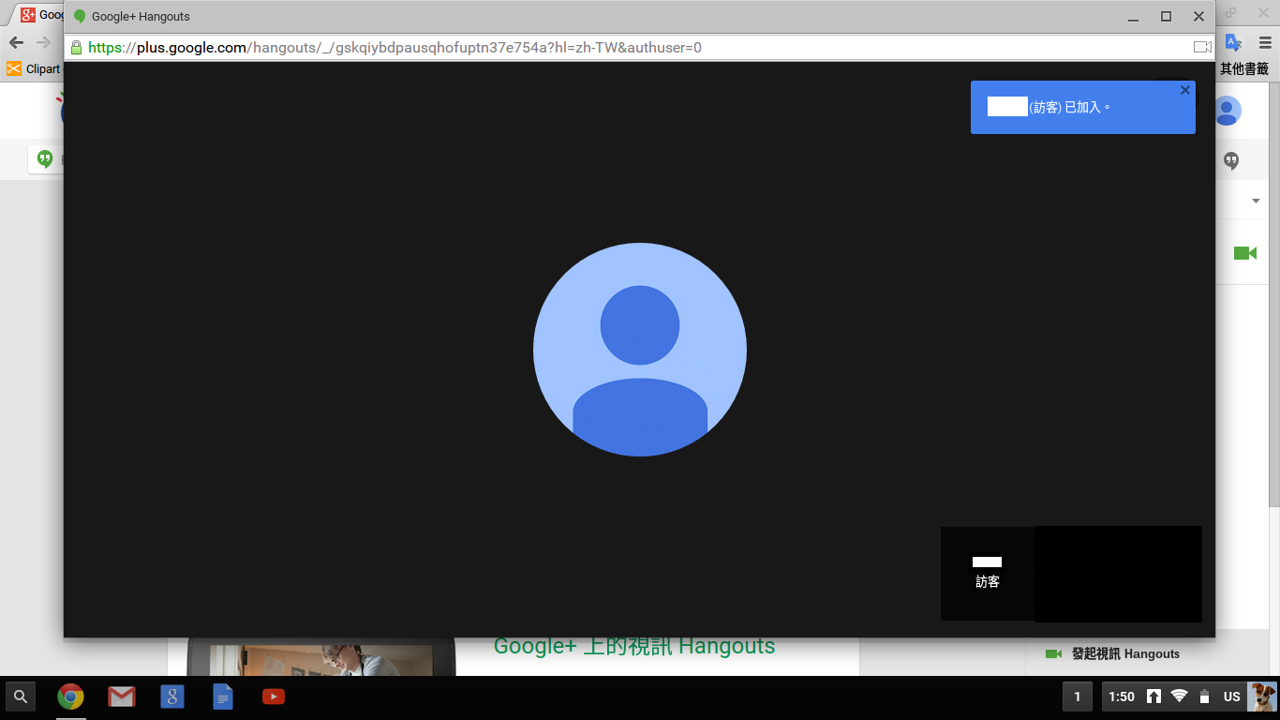
等待好友加入視訊

Slide 6
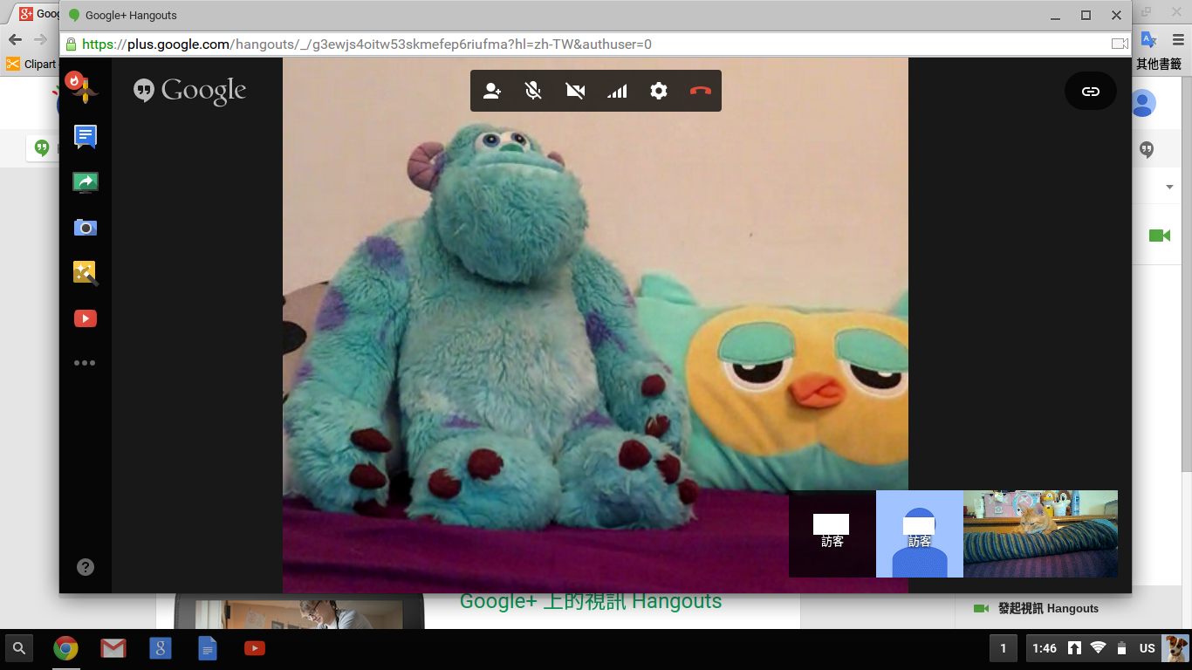
接通後對方的畫面

Slide 7
接通後自己的畫面

Slide 8
視訊介面

Slide 9
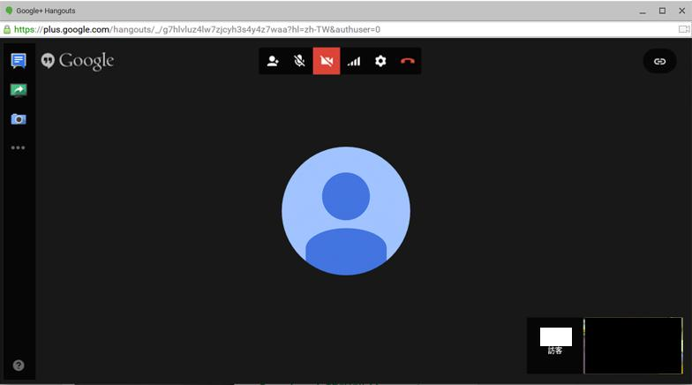
離開通話

Slide 10
開啟/關閉鏡頭

Slide 11
開啟/關閉麥克風

Slide 12
邀請更多好友加入視訊

